Slide 1
Android design
Jonáš Ševčík
Na motivy přednášky Vladislava Skoumala

Slide 2
Většina lidí dělá chybu, když si myslí, že design je to, jak to vypadá. To není design. Není to jen, jak to vypadá a působí. Design je to, jak to funguje.
Steve Jobs

Slide 3
Agenda
Základní stavební kameny
Začínáme designovat pro Android
Jak (si) začít s Holo
Sexy aplikace
Takto NE!

Slide 4
Základní stavební kameny

Slide 5


Ikonka aplikace
Čtěte guidelines
Vytvářejte podle guidelines
Lépe vypadají otevřené tvary

Slide 6
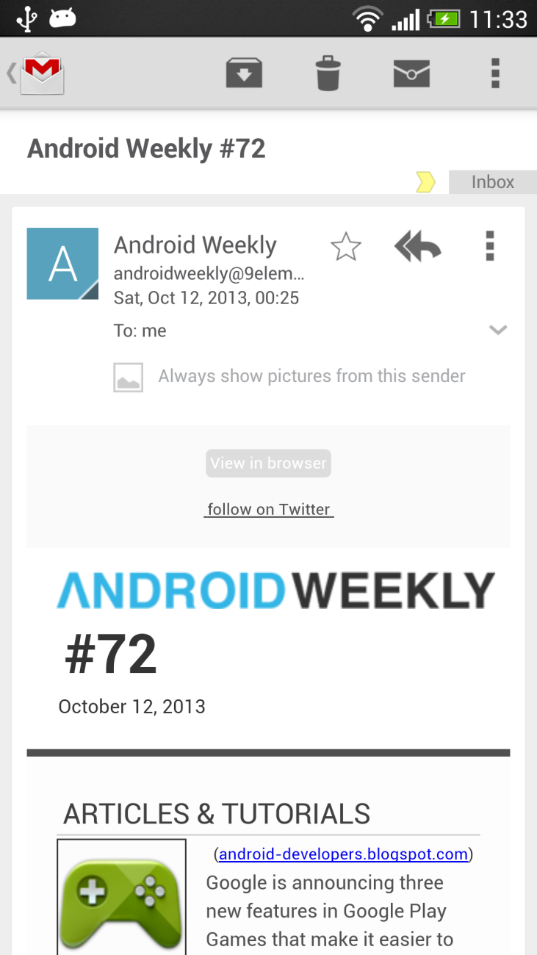
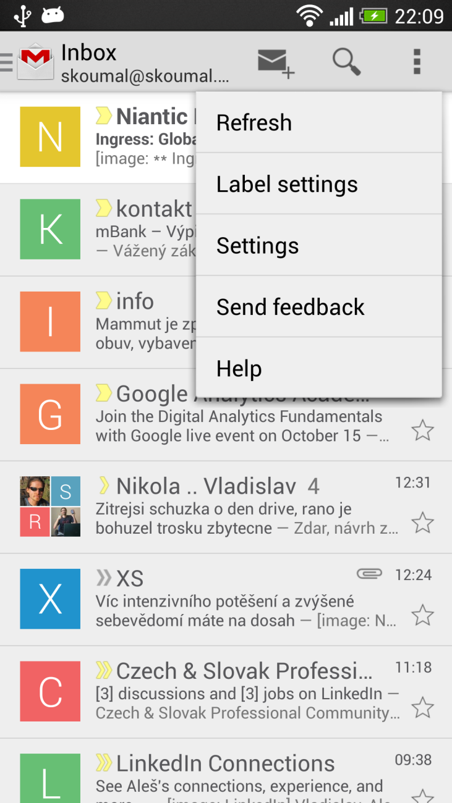
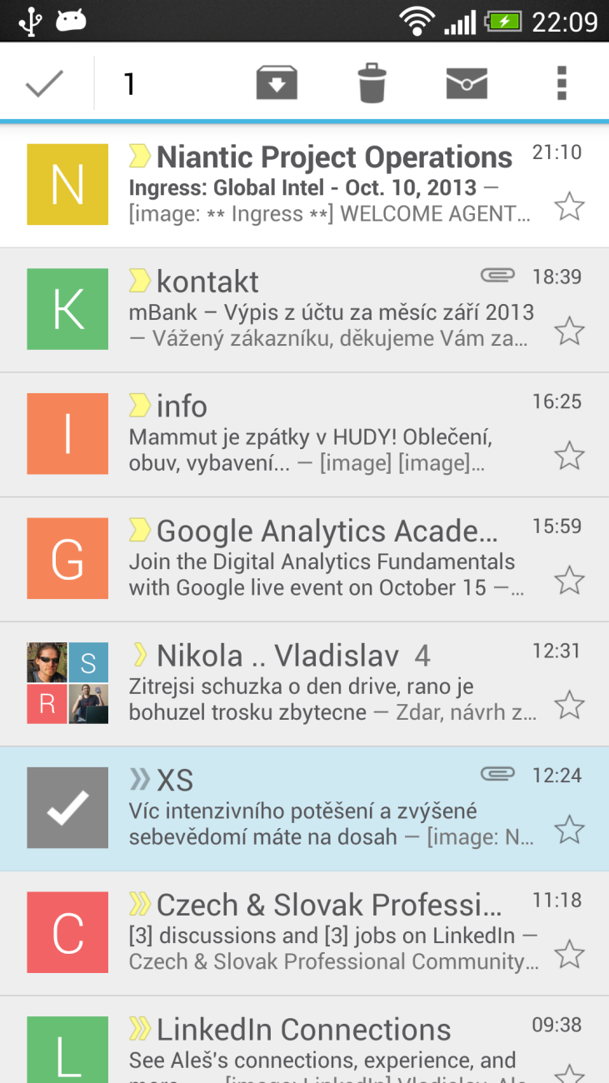
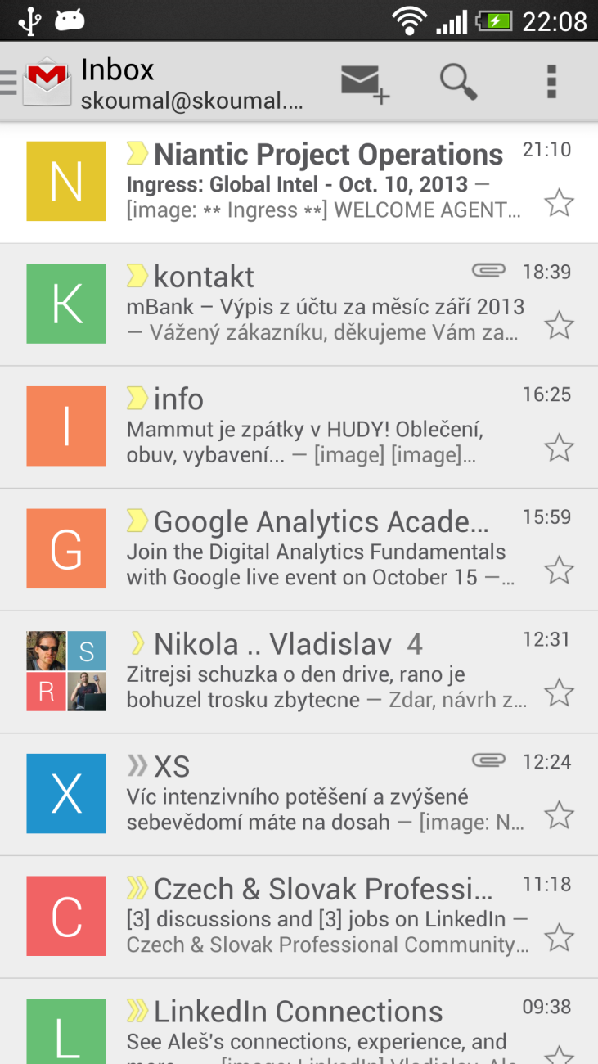
ActionBar
Hodí se takřka do každé aplikace
Up button
Název obrazovky
Actions
Overflow
Selection

Slide 7
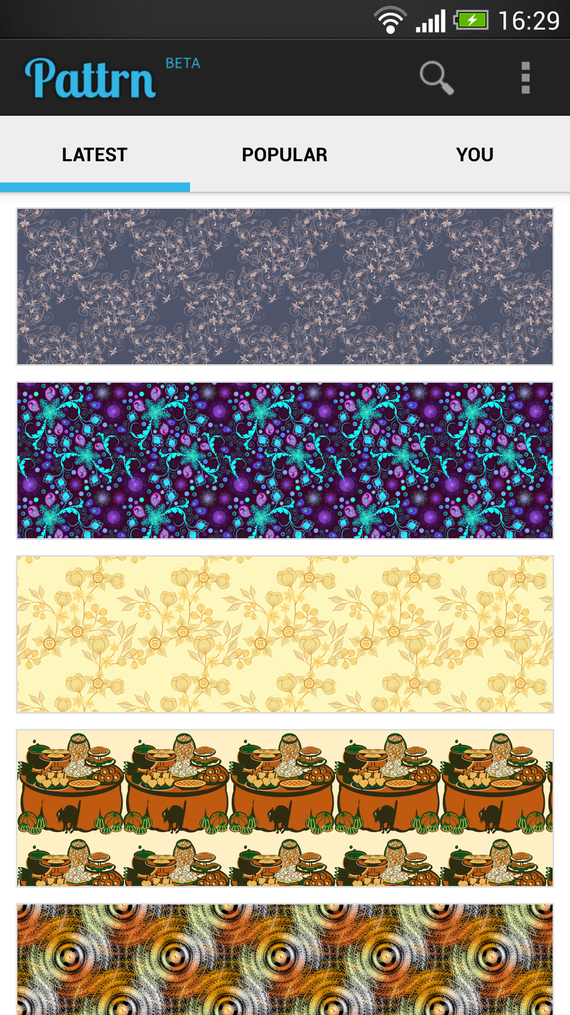
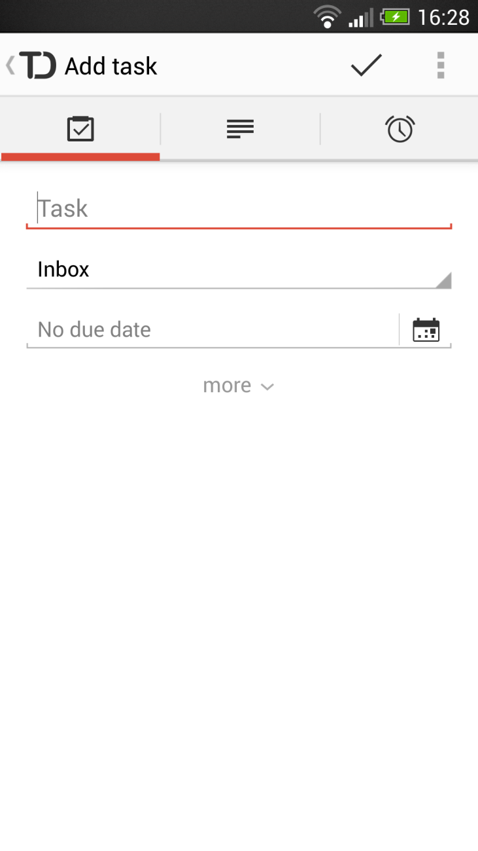
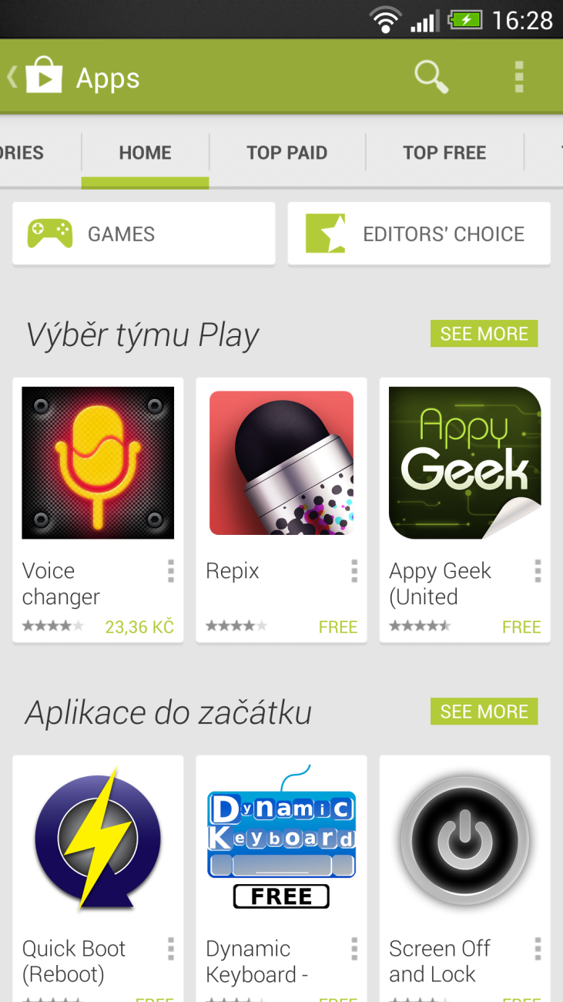
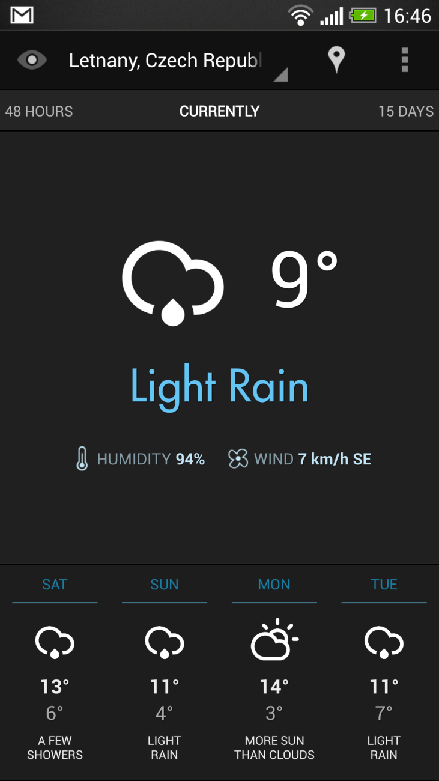
Tabs
Vhodné do tří top-level pohledů
Texty i obrázky
Pager Sliding TabStrip
Scrolling tabs

Slide 8
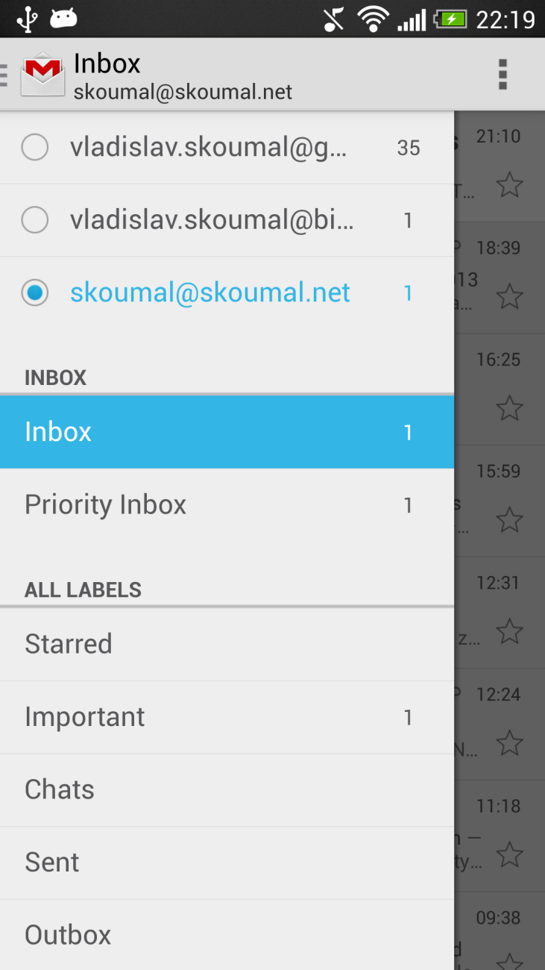
Navigation Drawer
= Sliding menu
Chytrá náhrada spinneru
Vhodné pro hodně top-level obrazovek
Otevření klikem na ikonu nebo bezel swipe

Slide 9
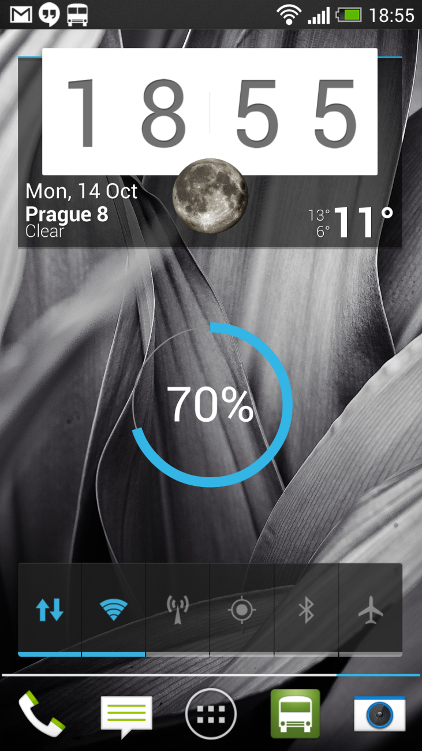
Widgets
Rychlá prezentace důležitých dat
Možnost změny velikosti uživatelem
Mezi uživateli velmi oblíbené
Omezená gesta – touch a vertical swipe

Slide 10
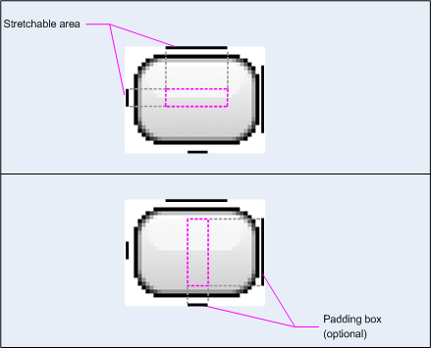
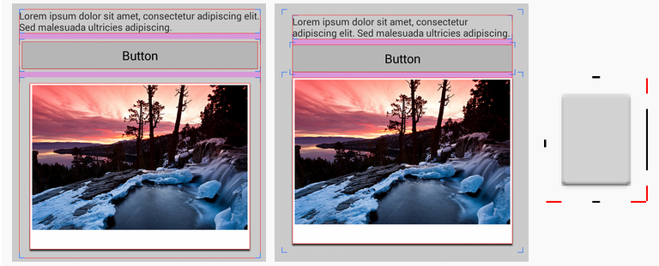
Nine-patch
„Roztahovací tlačítka s kulatými rohy“
Roztahující se oblast
Prostor pro obsah
Optical bounds 4.3+

Slide 11
Začínáme designovat pro Android

Slide 12
Pár rad do života
Nespoléhat na znalosti z webu, iOS, desktopu
Nekopírovat iOS rozhraní na Android!
I v mantinelech Android Design guidelines jde uplatnit kreativita
Fragmentace přinese více uživatelů, než starostí (snad)

Slide 13
Fragmentace
Displeje
  Velikost
  Orientace
  Hustota px na palec
Verze systému

Slide 14


Fragmentace - Displeje
Fyzická velikost
Hustota px na palec

Slide 15
Fragmentace – Density independent
Density independent pixel = 1dip = 1dp = 1px při 160 DPI ≅ 0.2 mm
Název | DPI | px/dip
ldpi | 120 | 0.75 | Wildfire
mdpi | 160 | 1 | G1, non-retina iPhone
hdpi | 240 | 1.5 | Desire
xhdpi | 320 | 2 | Samsung Galaxy S3, retina iPhone, print quality
xxhdpi | 480 | 3 | HTC One
xxxhdpi | 640 | 4 | - - -

Slide 16




Fragmentace – Density independent
mdpi
hdpi
xhdpi
xxhdpi

Slide 17
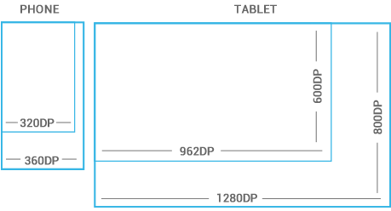
Fragmentace – Density independent
Telefon – 320 x 480 DP
7“ tablet – kratší strana > 600 DP
10“ tablet – kratší strana > 720 DP

Slide 18
Fragmentace – Density independent
Designovat v xxhdpi:
Telefon – 960 x 1440 px
7“ tablet – 1800 x 2700 px
10“ tablet – 2160 x 3240 px

Slide 19
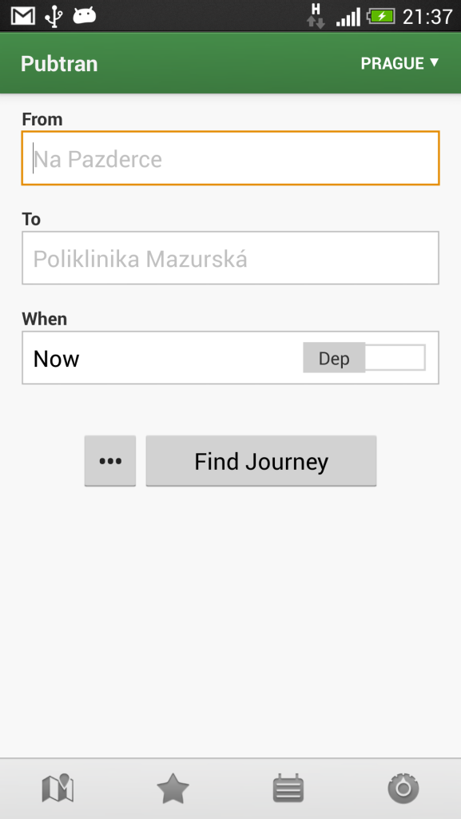
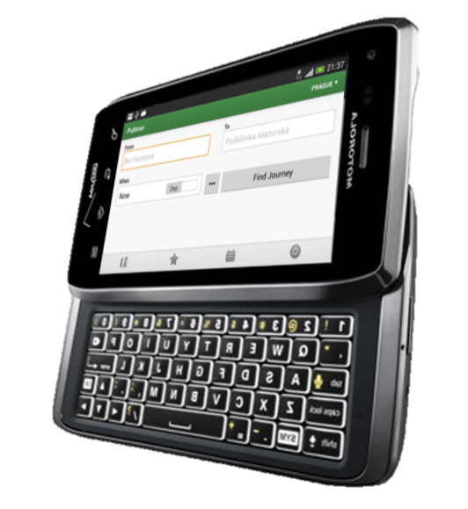
Fragmentace – Orientace displeje
Nikdy nezamykat orientaci displeje
HW klávesnice
Landscape layout

Slide 20
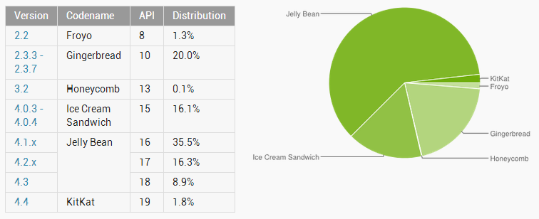
Fragmentace - Verze systému

Slide 21
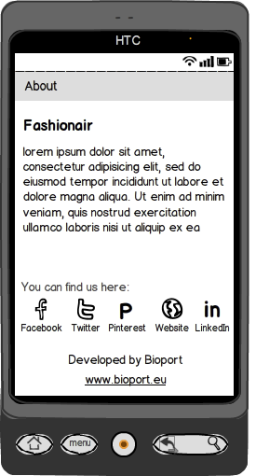
Prototypování
Papírový prototyp, wireframes, …
Postavíte si aplikaci nanečisto
Rychlé vytvoření i zanášení změn
Zákazník a uživatelé hned vidí výsledky
Možno testovat na uživatelích
Balsamiq, Axure, Fluid UI, …

Slide 22
Testováno na lidech
Připravíme scénáře – pijí kolu? Pivo? -> relevance
Pozveme testery
Sledujeme s čím v aplikaci zápasí
Odstraníme největší problémy
Testovat lze náčrtky, wireframes, grafiku, finální aplikaci

Slide 23
Jak (si) začít s Holo

Slide 24
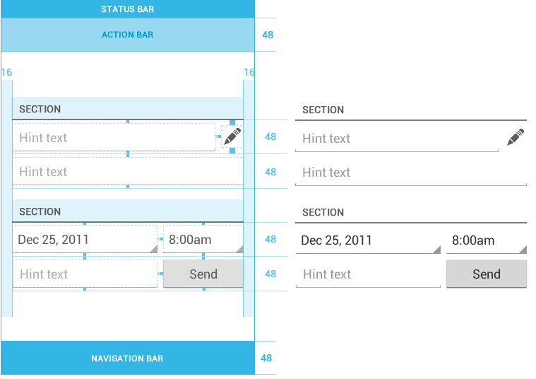
Oficiální zdroje
Android Design guidelines
  Styl
  Základní stavební kameny
  Stencils
Android Design in Action
  Youtube kanál
  Různorodá témata

Slide 25
Android Asset Studio
http://j.mp/androidassetstudio
Launcher icons
Action bar and tab icons
Notification icons
Navigation drawer indicator
Generic icons
Device frame generator
Simple nine-patch generator
Android Action Bar Style Generator
Android Holo Colors Generator

Slide 26
Komunitní zdroje
Knowledge base - https://sites.google.com/site/androidknowledgebasecamp/home
Cheat sheet for graphic designers - http://bit.ly/android-cheats
Android Niceties - http://androidniceties.tumblr.com/
Holo Everywhere - http://www.holoeverywhere.com/
Android UI patterns - http://www.androiduipatterns.com/
Android UI Design Kit 4.3 - http://bit.ly/android-design-kit

Slide 27
Následováníhodné příklady

Slide 28
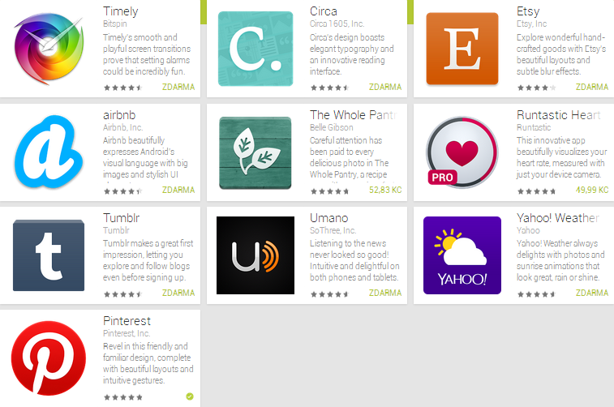
Výběr Android Design Teamu
Do detailu propracované UI
Pojďme se na jednu podívat …
http://bit.ly/beautiful-design-apps

Slide 29
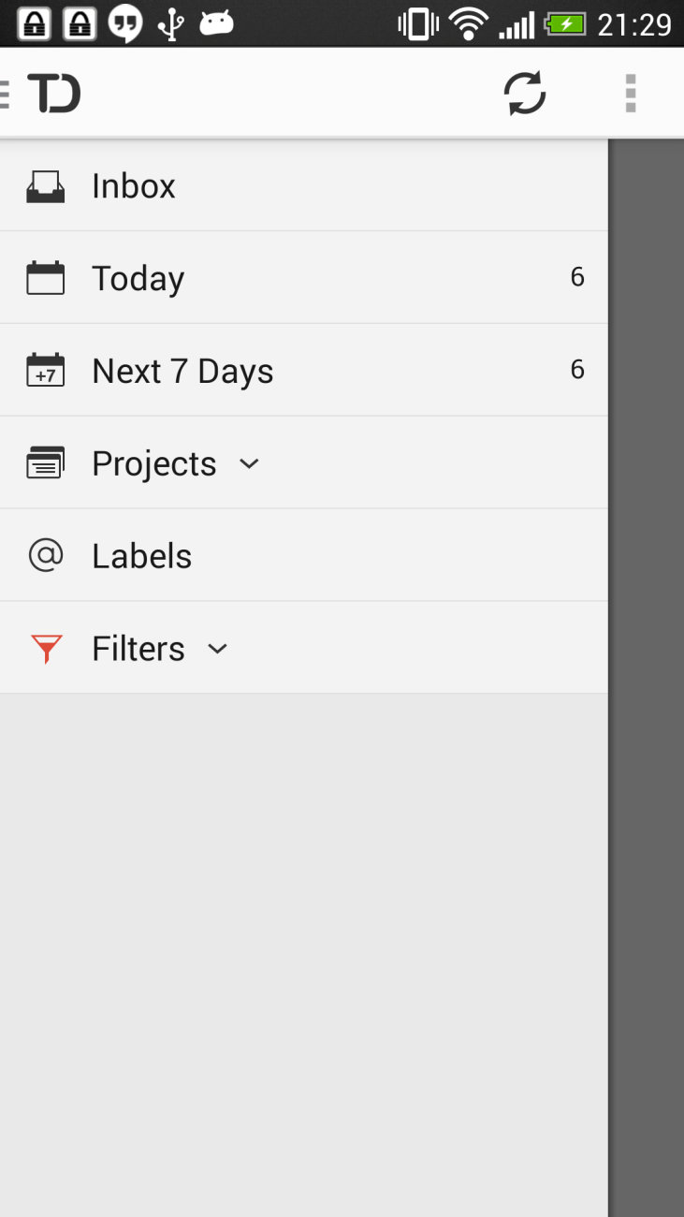
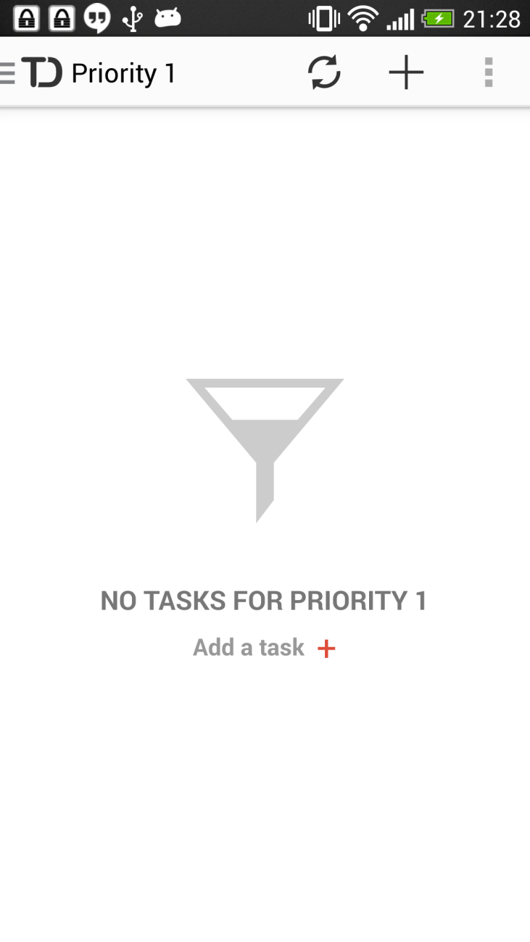
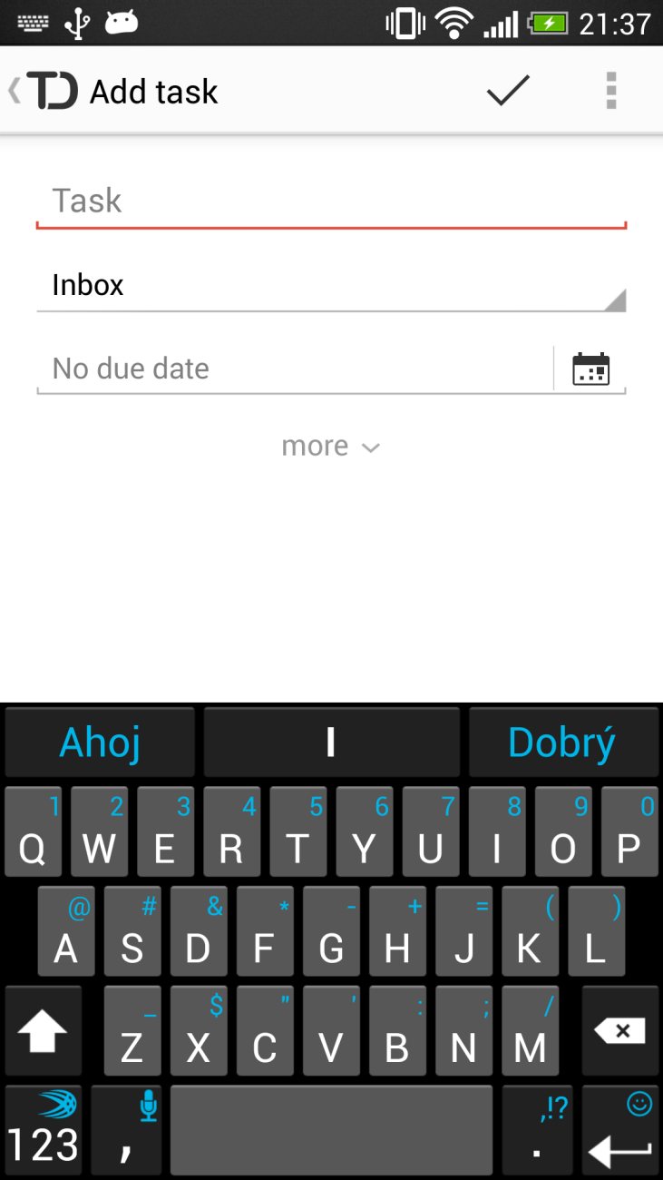
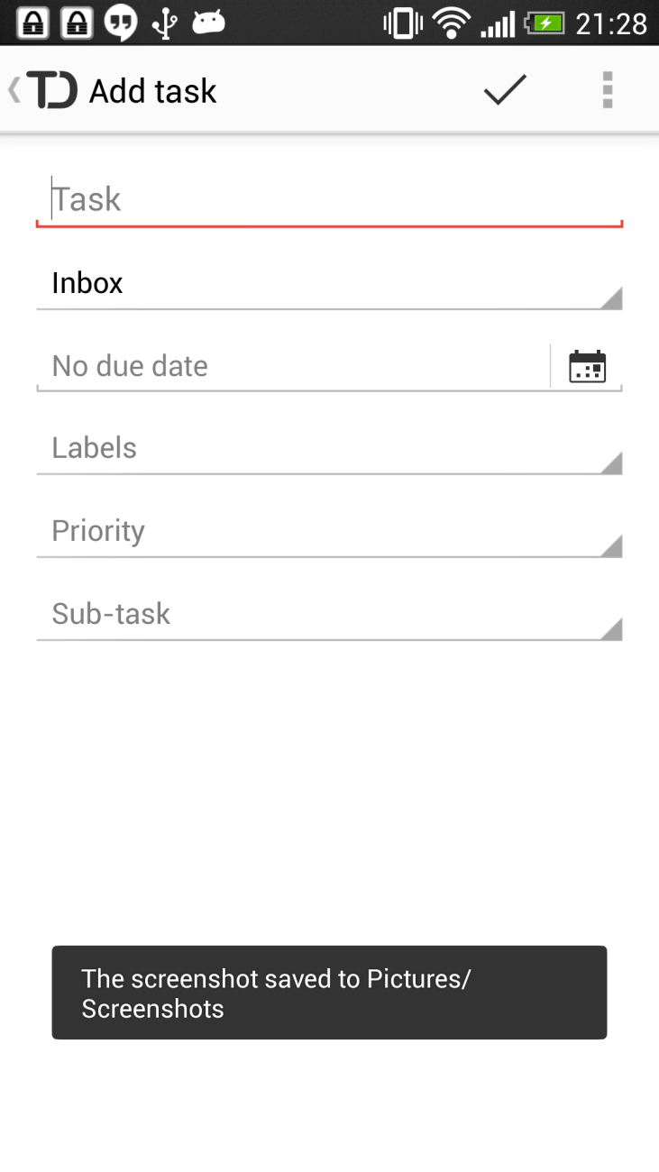
Todolist
Dodržuje Design guidelines
Hezké prázdné pohledy
Skrývá málo používané funkce
Navigation Drawer

Slide 30
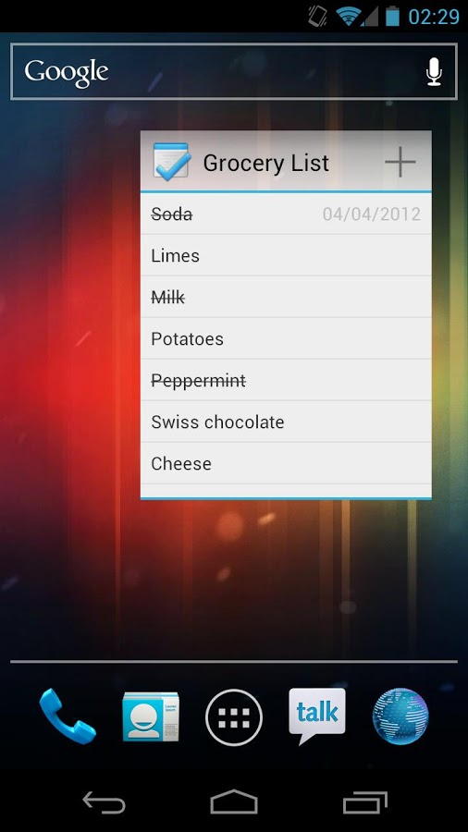
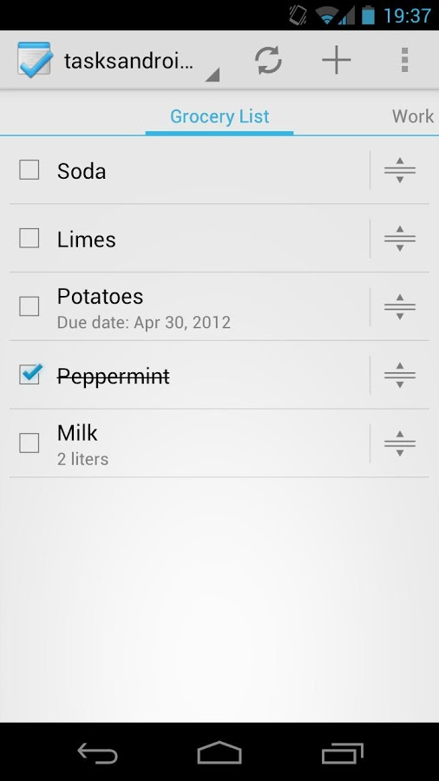
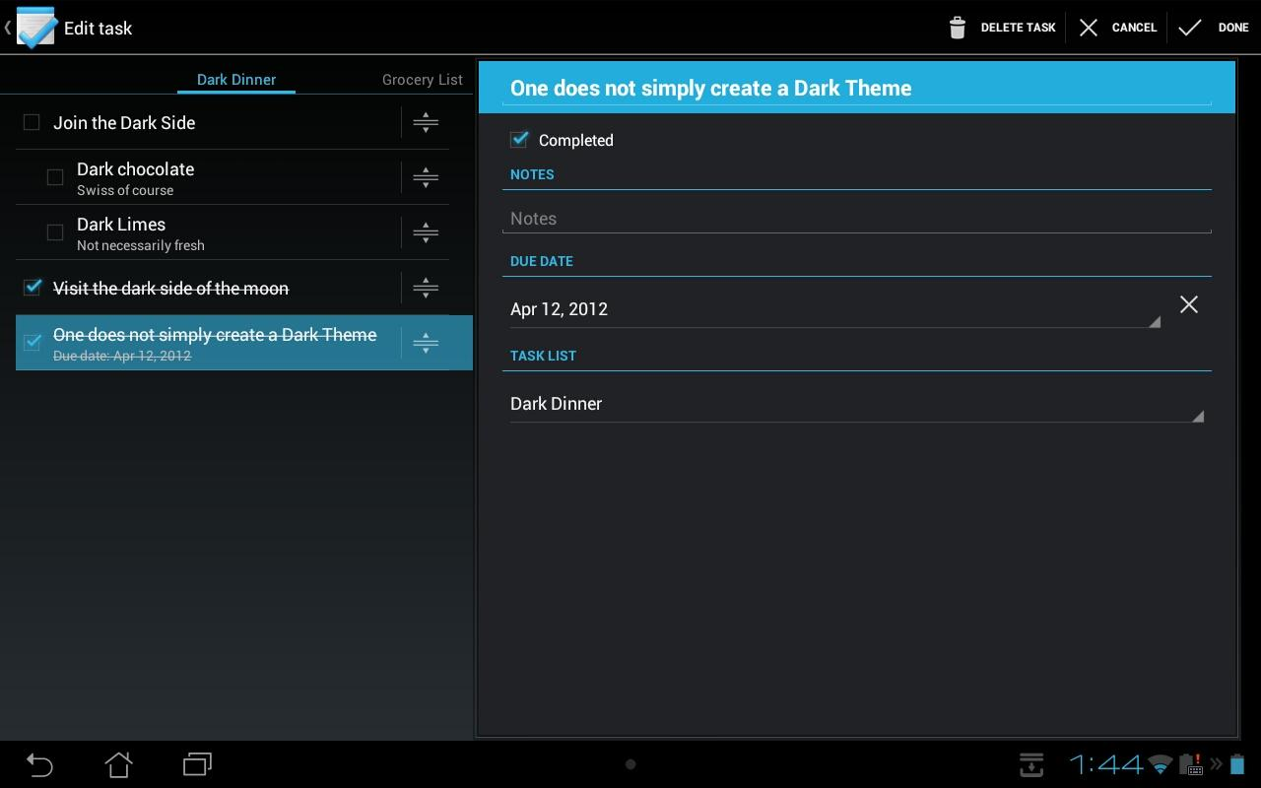
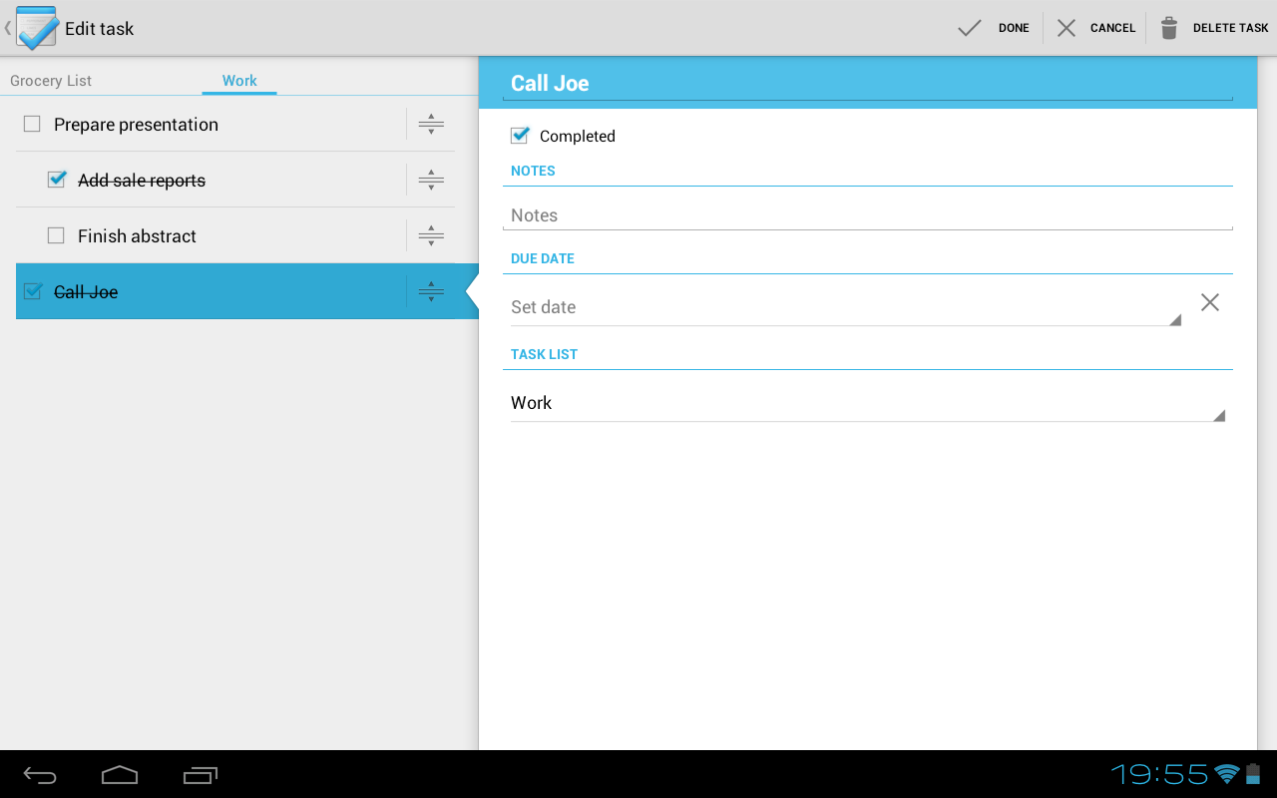
Tasks
Starší kousek od autorů Timely
Jedna z prvních úspěšných implementací Holo designu
Od začátku telefonní a tablet verze
Widget
Tmavé a světlé téma

Slide 31
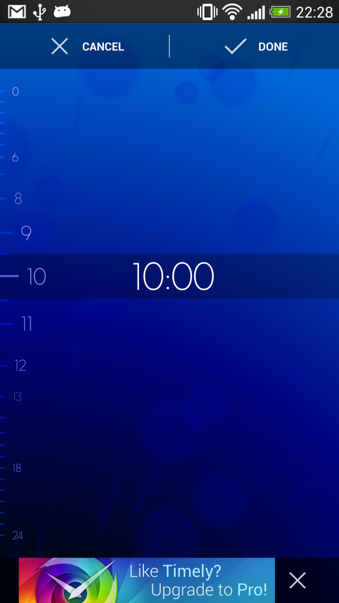
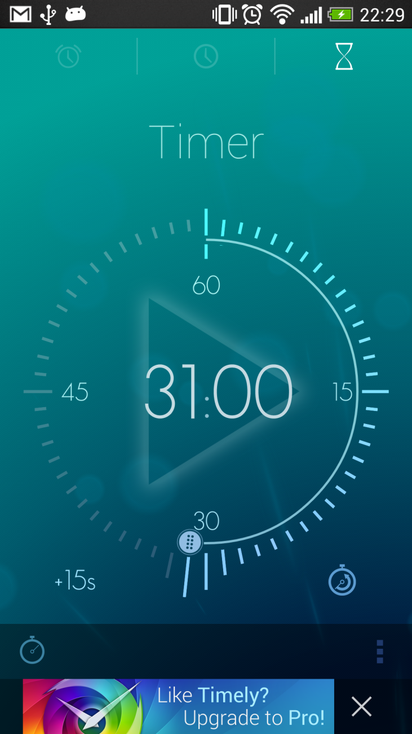
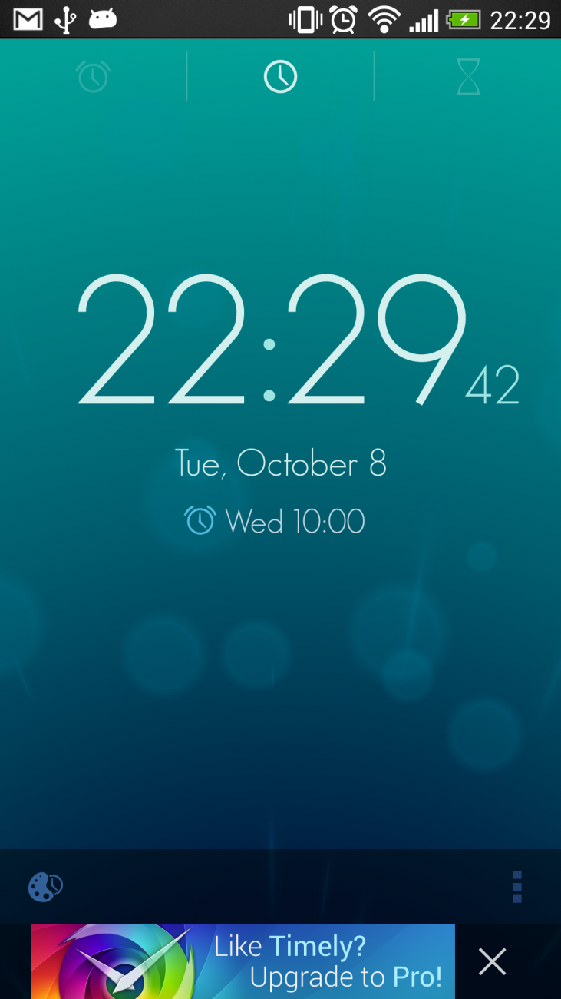
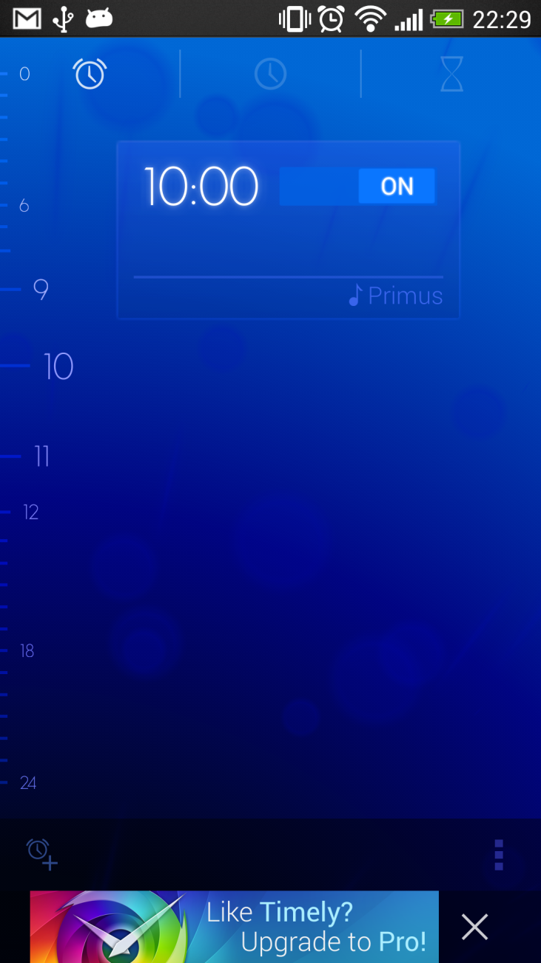
Timely
Typografie
Gesta
Inovativní design při dodržení guidelines
Odkoupeno Googlem

Slide 32
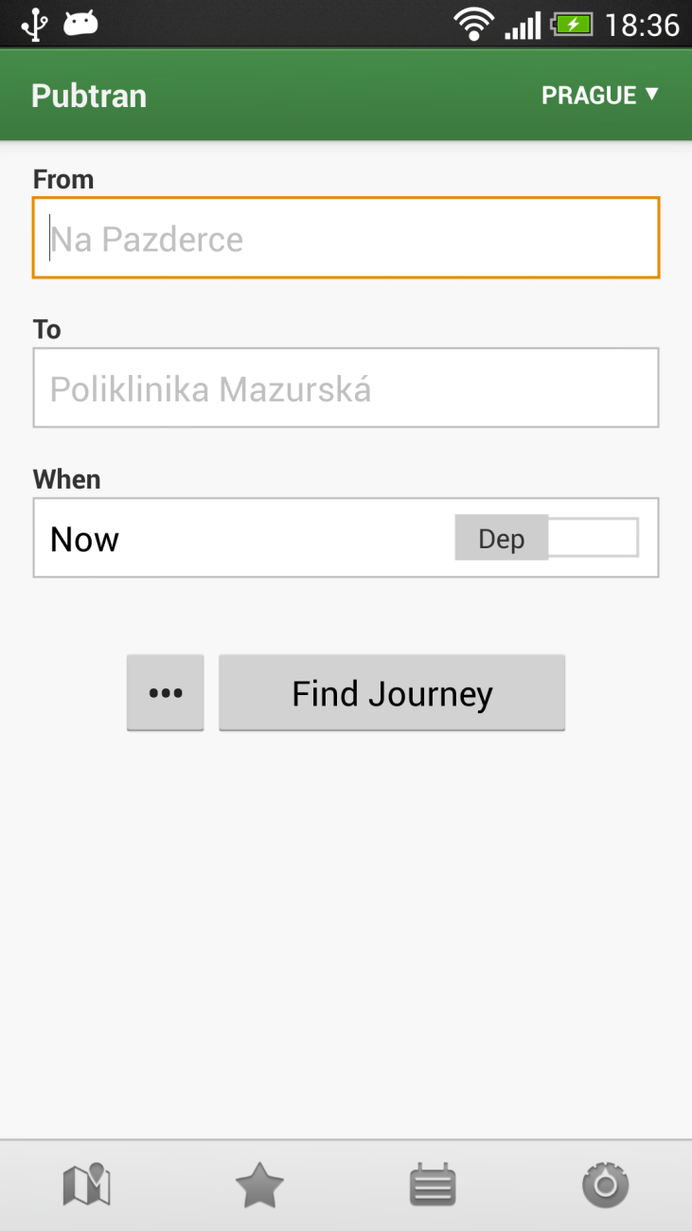
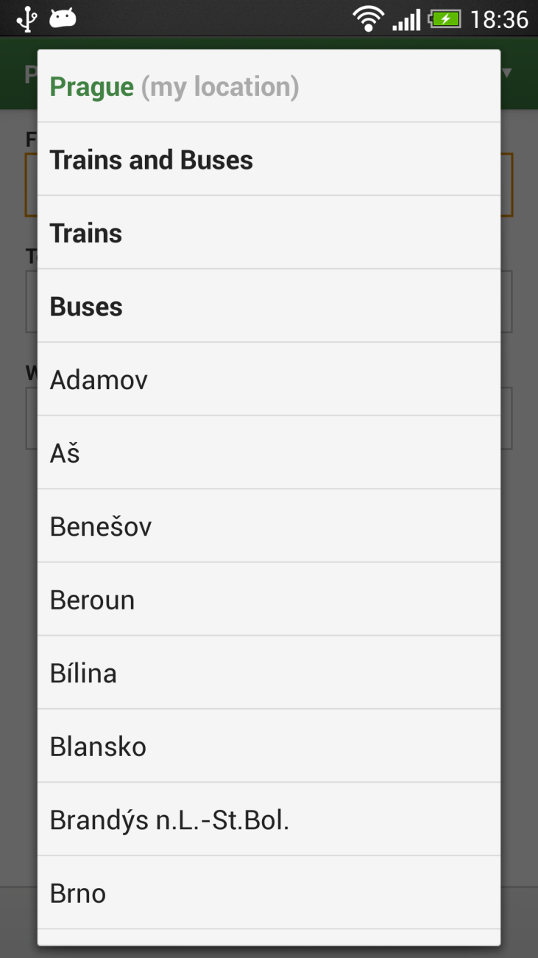
Pubtran
Dnes už designově zastaralá
Stále ale ukázkové UX
Geniální našeptávač
Ověnčena nejedním oceněním

Slide 33
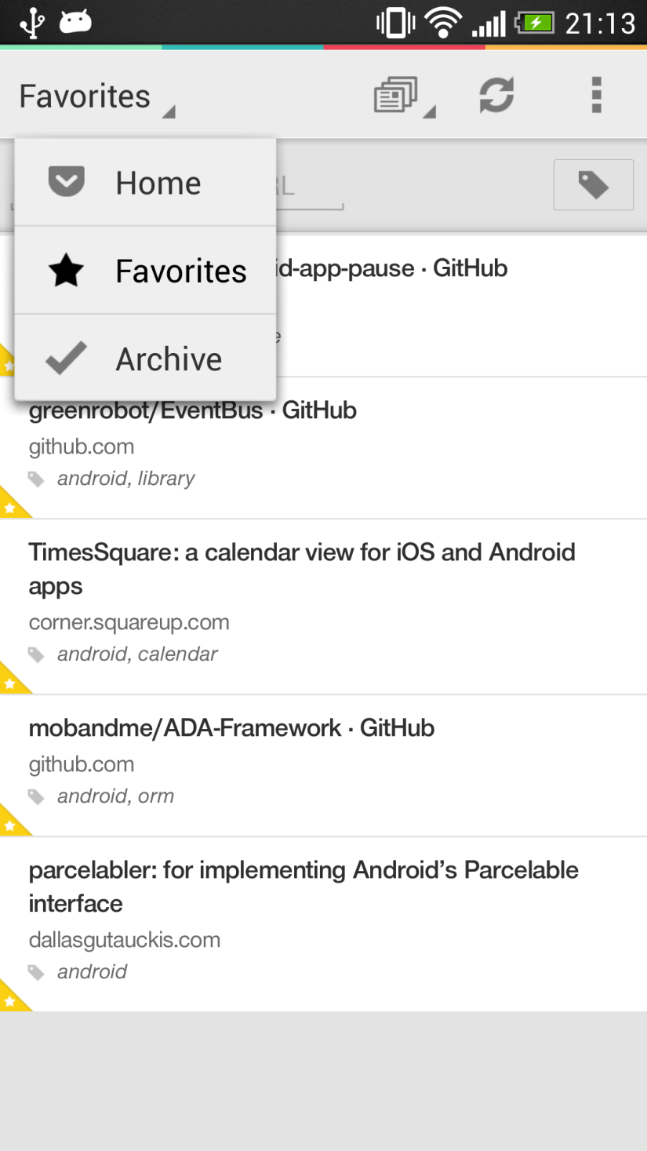
Pocket
Články co si chci přečíst později
Mohl by používat Navigation Drawer ☹
Nepoužívá QuickReturn v listu ☹
Používá splash ☹

Slide 34
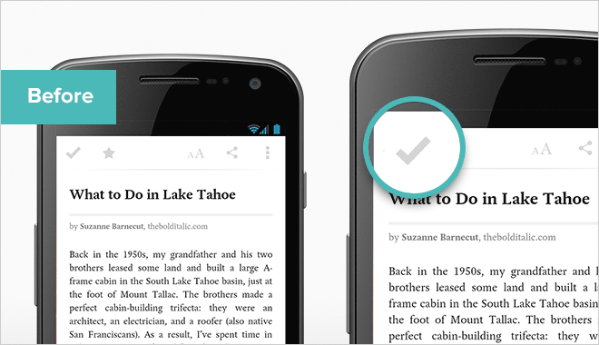
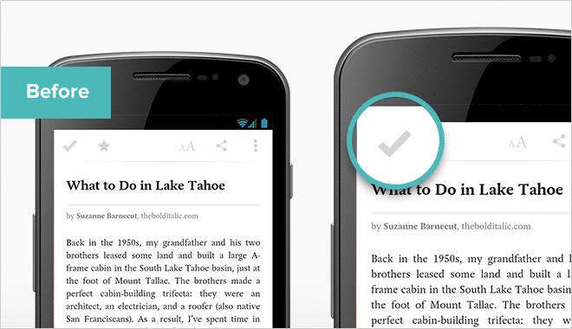
Pocket – stačí drobná změna …
Jediná obrazovka bez Up button
Místo něj Archive button
Zmatení nových uživatelů
Po opravě narostla o 23% pravděpodobnost, že si aplikaci v telefonu nechají
Původně publikováno zde:
http://getpocket.com/blog/2013/10/tiny-impacts-the-case-of-the-accidental-archive/

Slide 35
Tak NE!

Slide 36
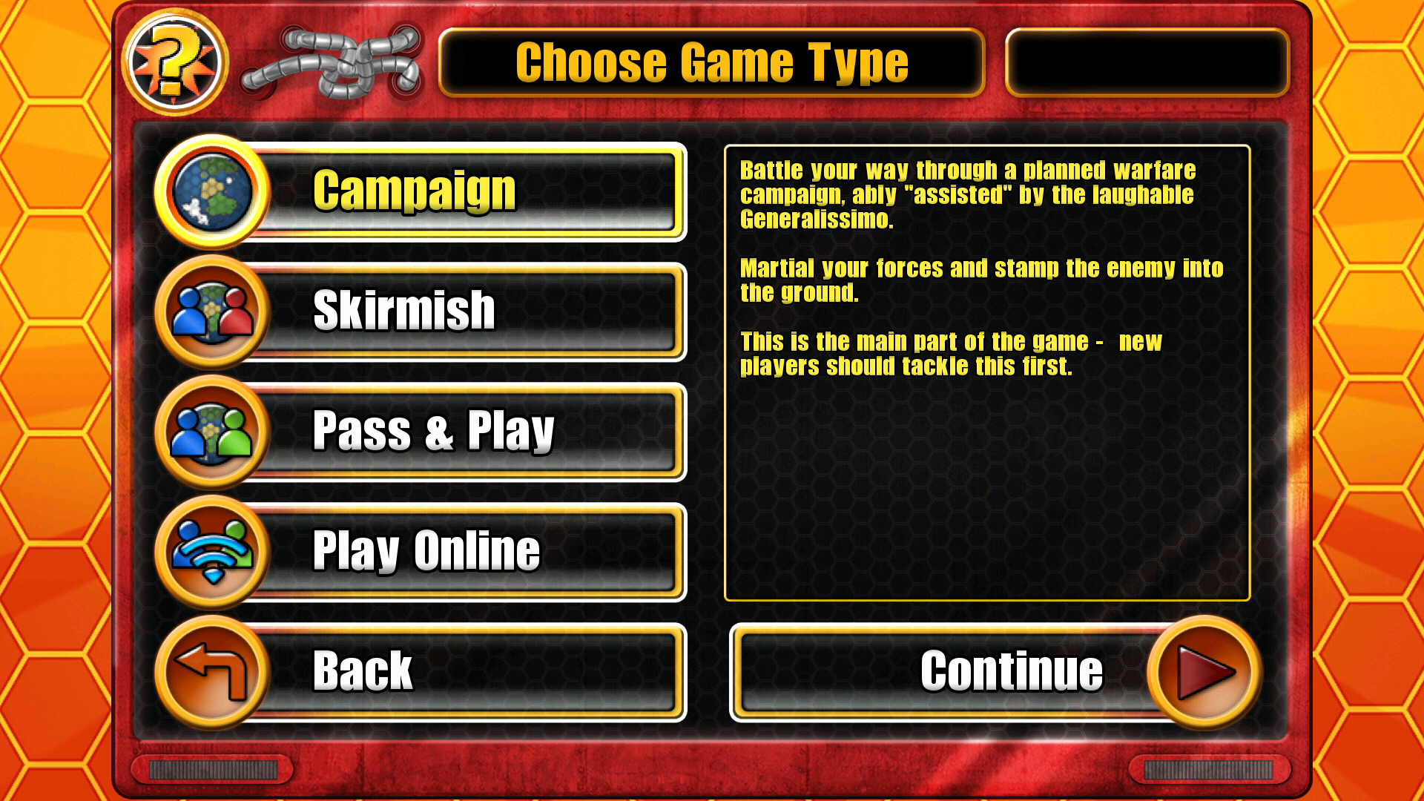
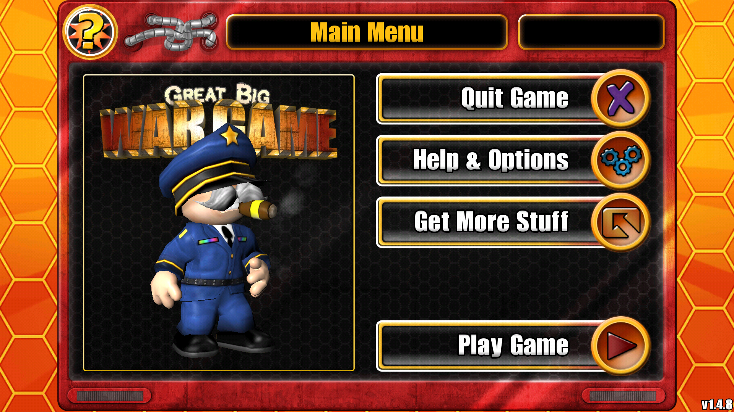
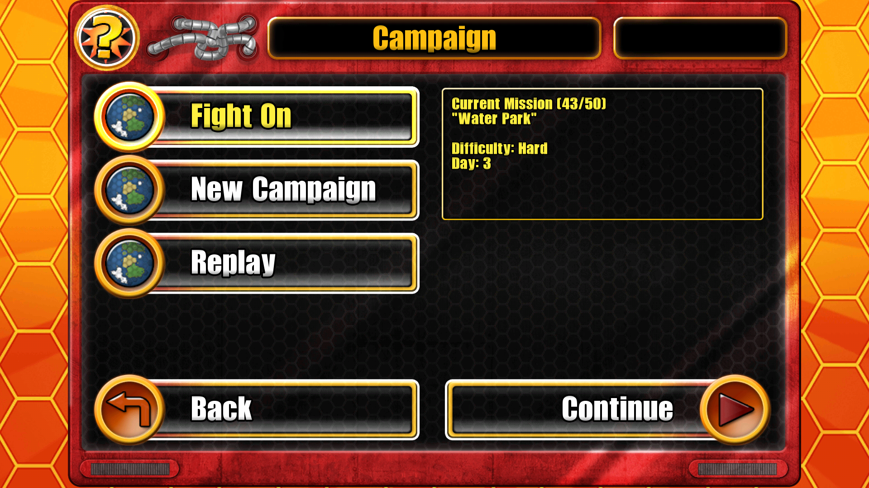
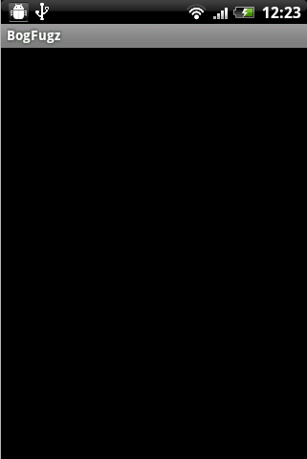
Start aplikace
Vyvarujte se registrace a přihlášení
Zobrazte hned nejpravděpodobnější akci
Pamatujte si stav z poslední návštěvy
Vyvarujte se splashscreenů
Dashboardy se už dneska nenosí

Slide 37
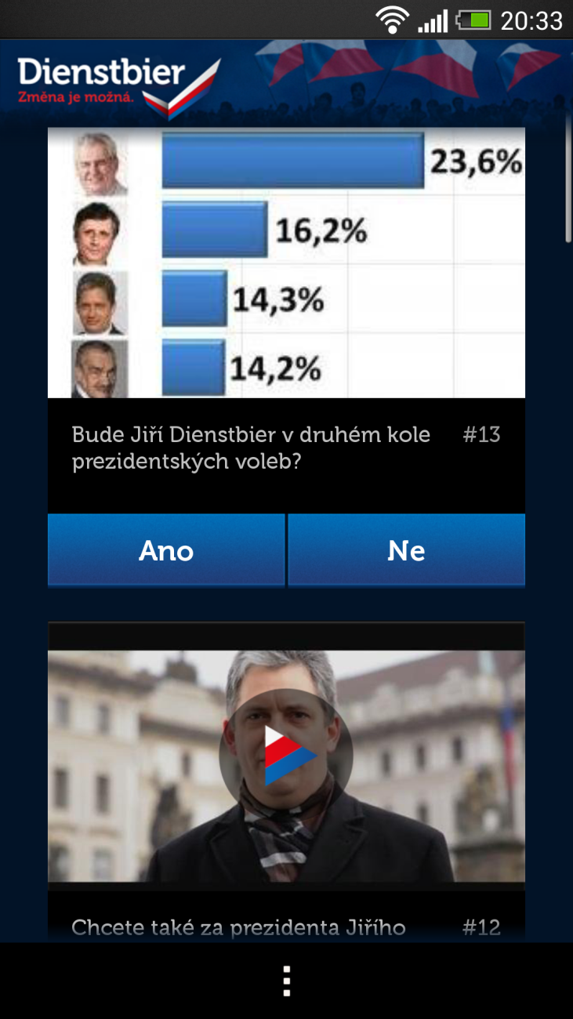
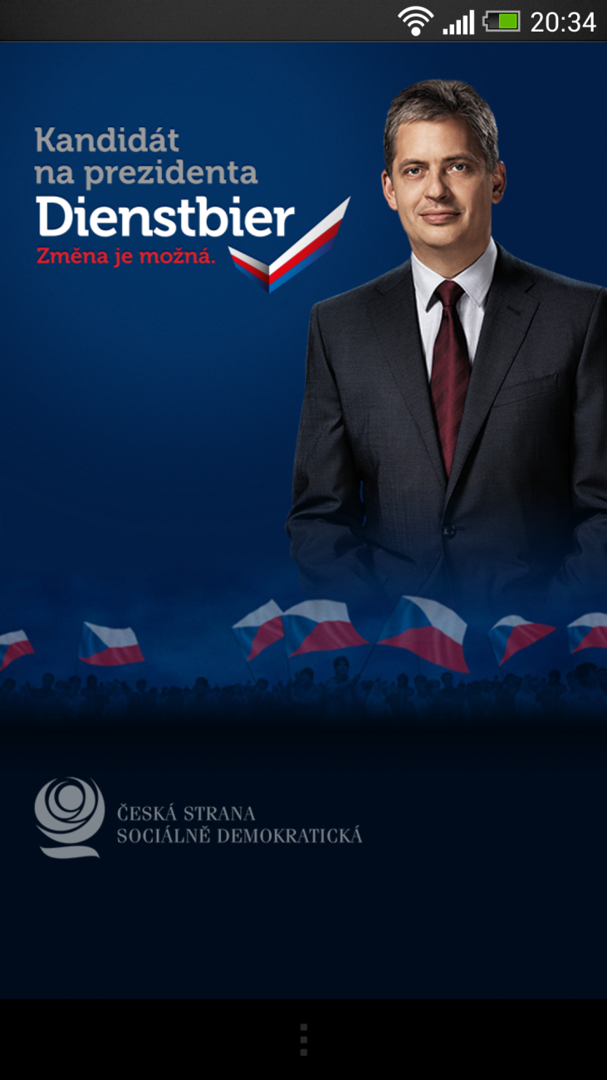
Správná volební appka?
Jediná obrazovka …
… ale na splashscreen se nezapomnělo!
Context menu
Neroztahuje se na celou šířku displaye
Nepodporuje landscape mód

Slide 38
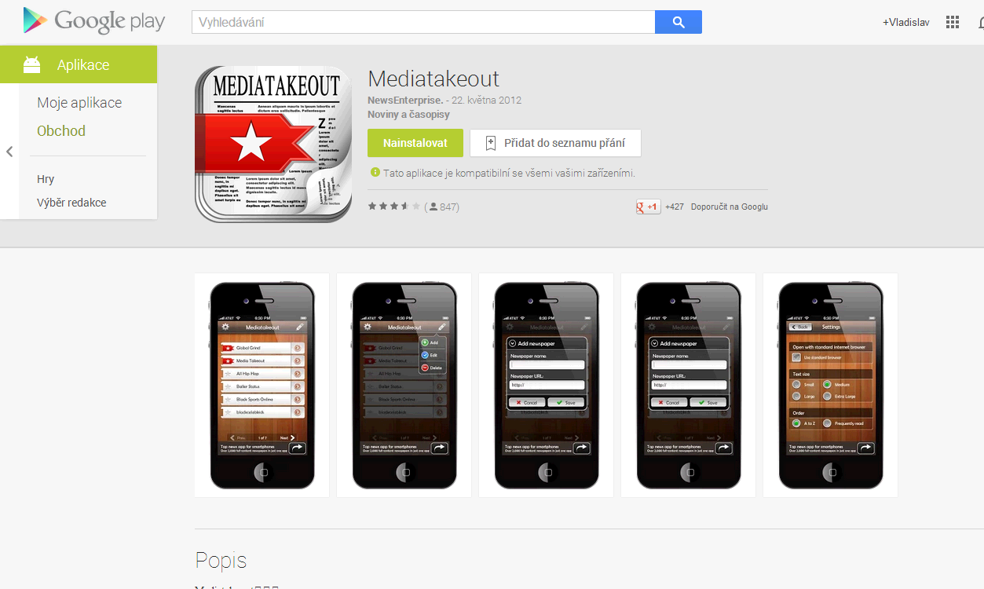
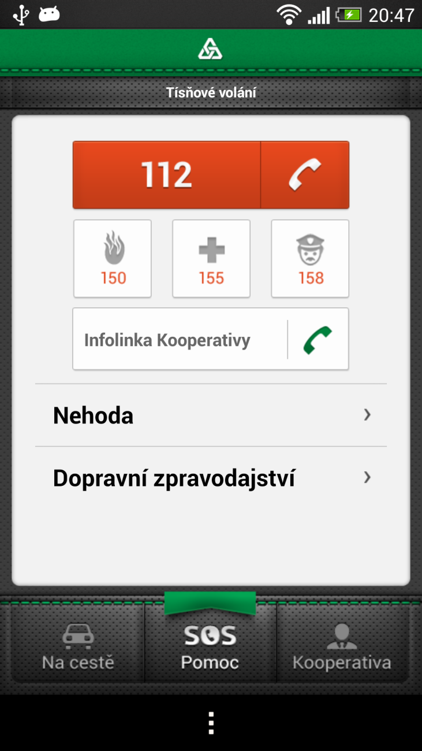
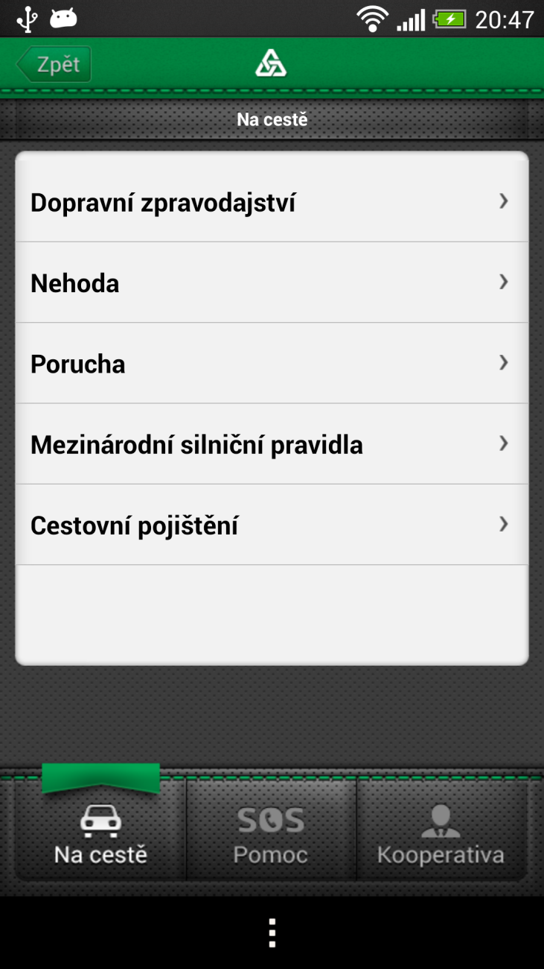
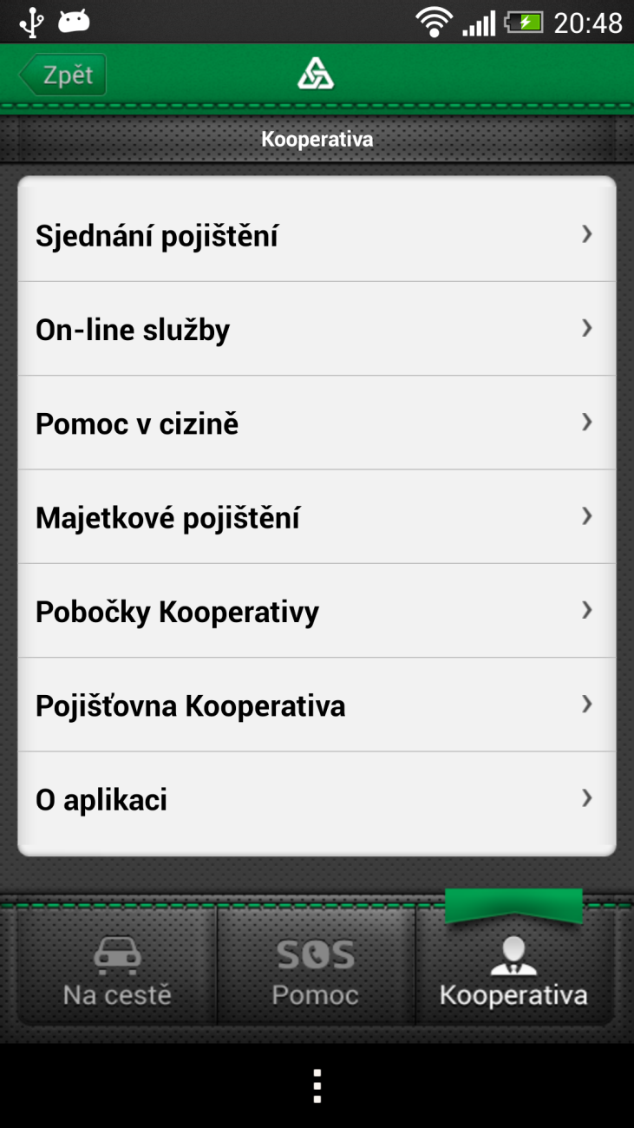
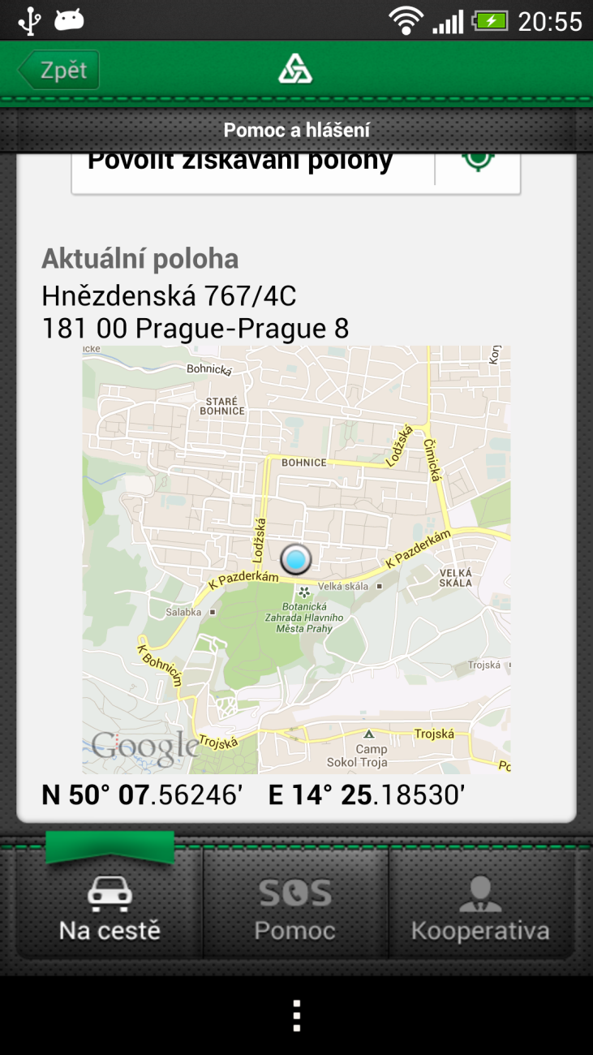
NEkopírujeme iOS
1:1 kopie iOS aplikace
Splash, context menu, ...
Taby na dně obrazovky
Šipky v seznamech
Zpět při navigaci v tabech!!!
Pohyblivá mapa ve scrollovatelné oblasti

Slide 39
Dobří umělci kopírují, skvělí kradou.
Pablo Picasso

Slide 40
Děkuji za pozornost!

